Slide 1
EVA
COJAN Eugen-Nicolae 341C5
CHIRVASE Alexandru-Ioan 341C5
DAN Adrian-Robert 341C5
DELIU Cosmin-Dragoș 341C4

Slide 2

Introducere
Ce este un asistent vocal?

Slide 3
Solutie
EVA – Esteban Voice Assistant
Asistent vocal pentru telefoane cu sisteme de operare Android

Slide 4

Interfață

Slide 5
Cum funcționează
La apăsarea pălăriei se activează modulul de voice recognition
În cazul în care nu a detectat niciun sunet, se poate apăsa pe microfon pentru a încerca iar

Slide 6
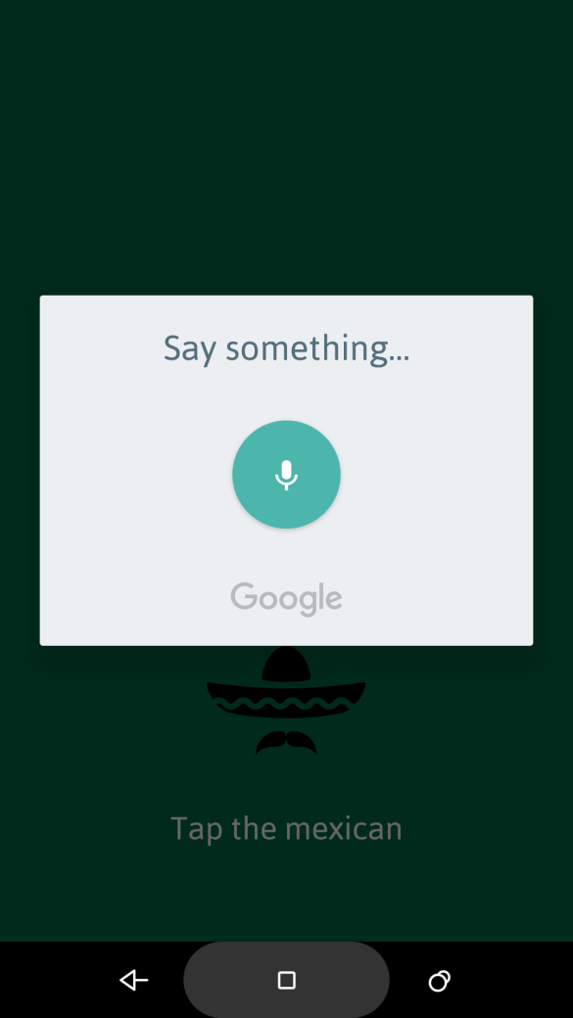
Cum funcționează

Slide 7
Cum funcționează
După înregistrarea sunetului, acesta este transformat în text folosind o librărie speech-to-text
Textul este parsat și dacă comanda este recunoscută, se execută comanda

Slide 8
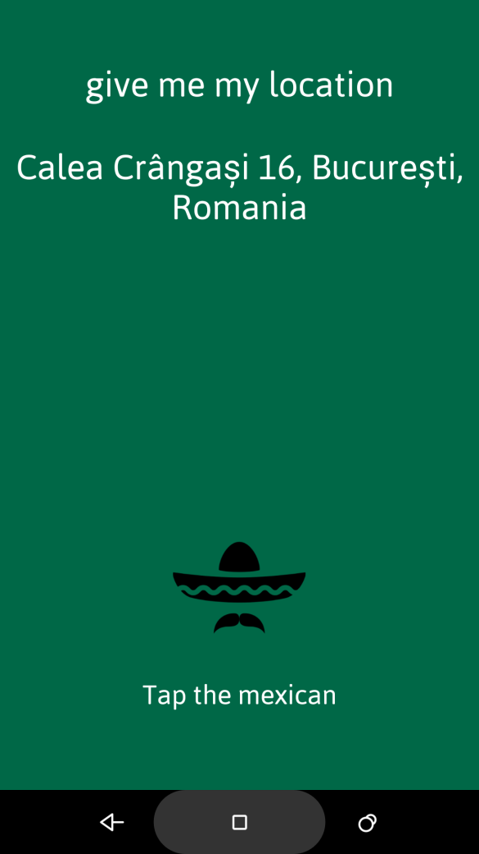
Cum funcționează

Slide 9
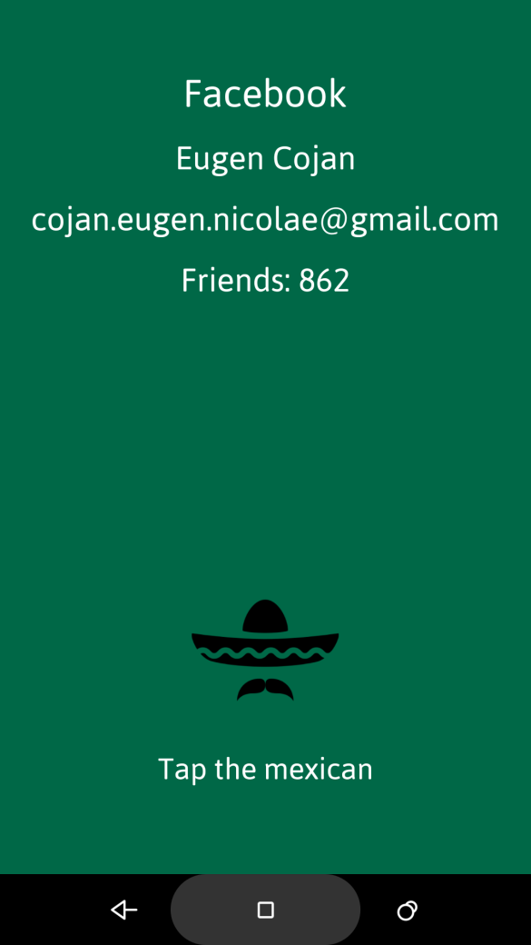
Cum funcționează

Slide 10
Cum funcționează
Ce se întamplă în cazul în care nu recunoaște comanda?
Caută textul folosind motorul de căutare google

Slide 11
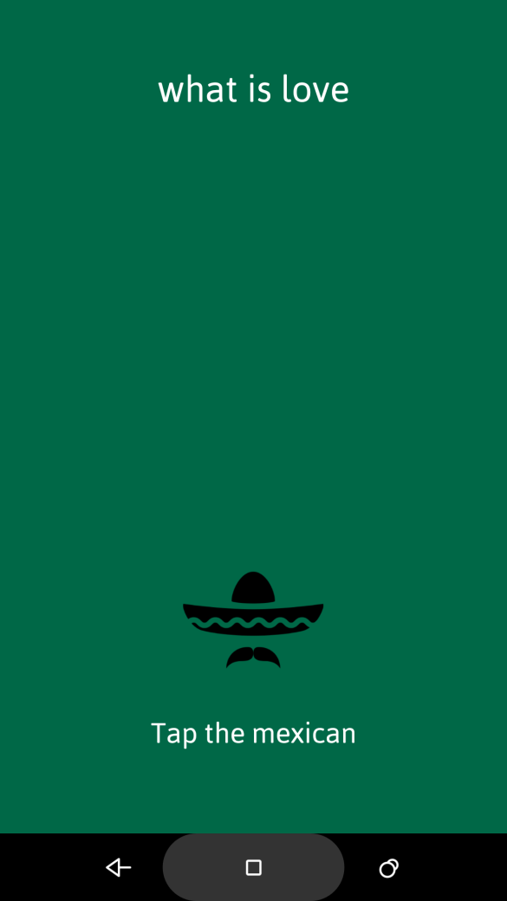
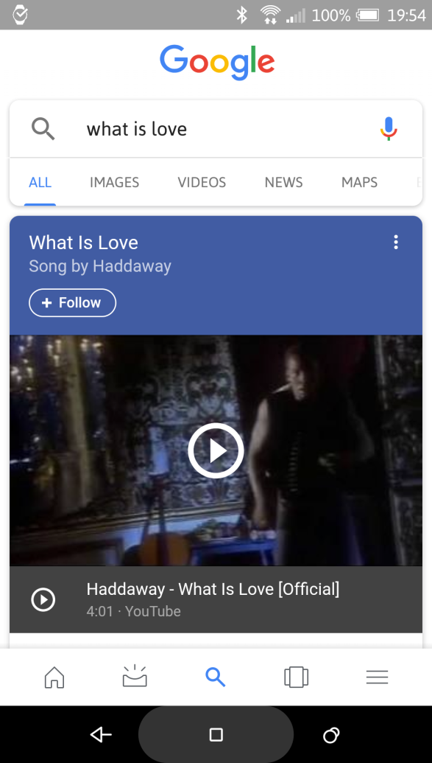
Cum funcționează

Slide 12
Concluzie
Obiectivul final este acela de a ajuta utilizatorul,
de a îi servi drept “Asistent”
Reducerea numărului de tastări pentru executarea unei acțiuni prin comandă vocală

Slide 13

Întrebări?

